Slide 1









مشروع الصف السادس
التربية الاسلامية
الاجتماعيات
Версия для девичника

Slide 2




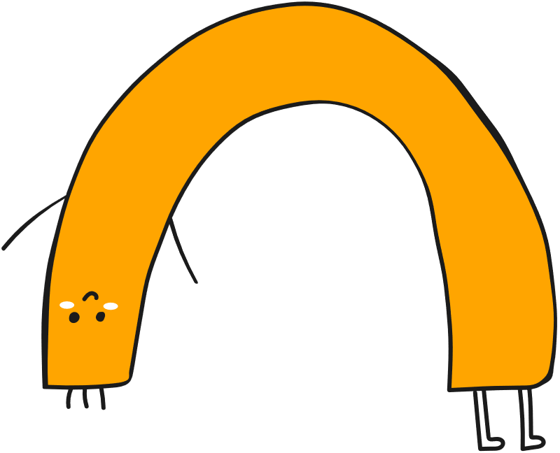
خطة المشروع

Slide 3



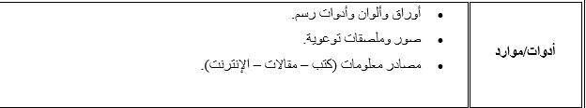

Slide 4
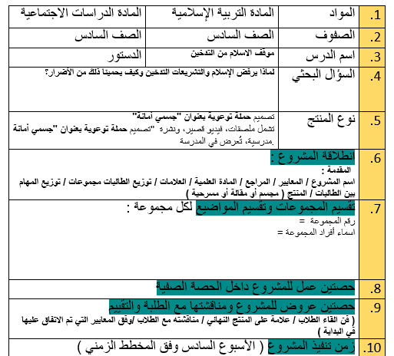

Slide 5
معايير التقييم

Slide 6
